Slide 1
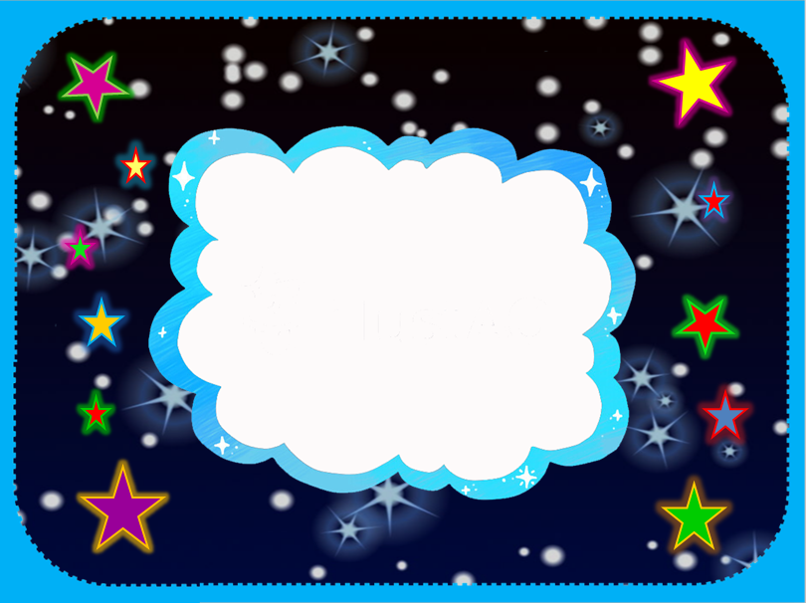
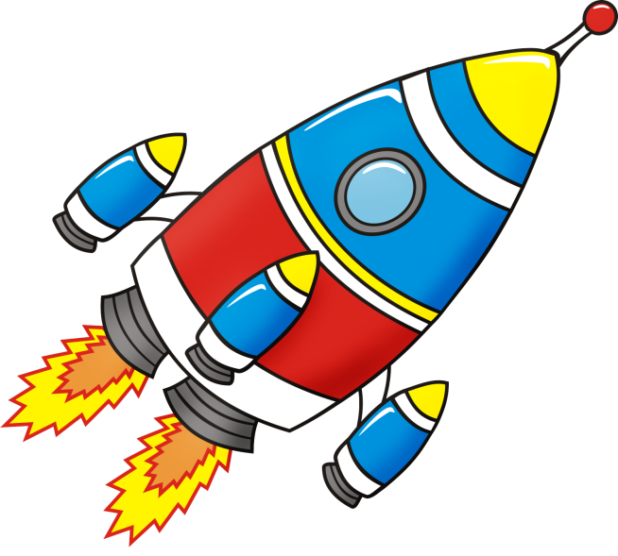
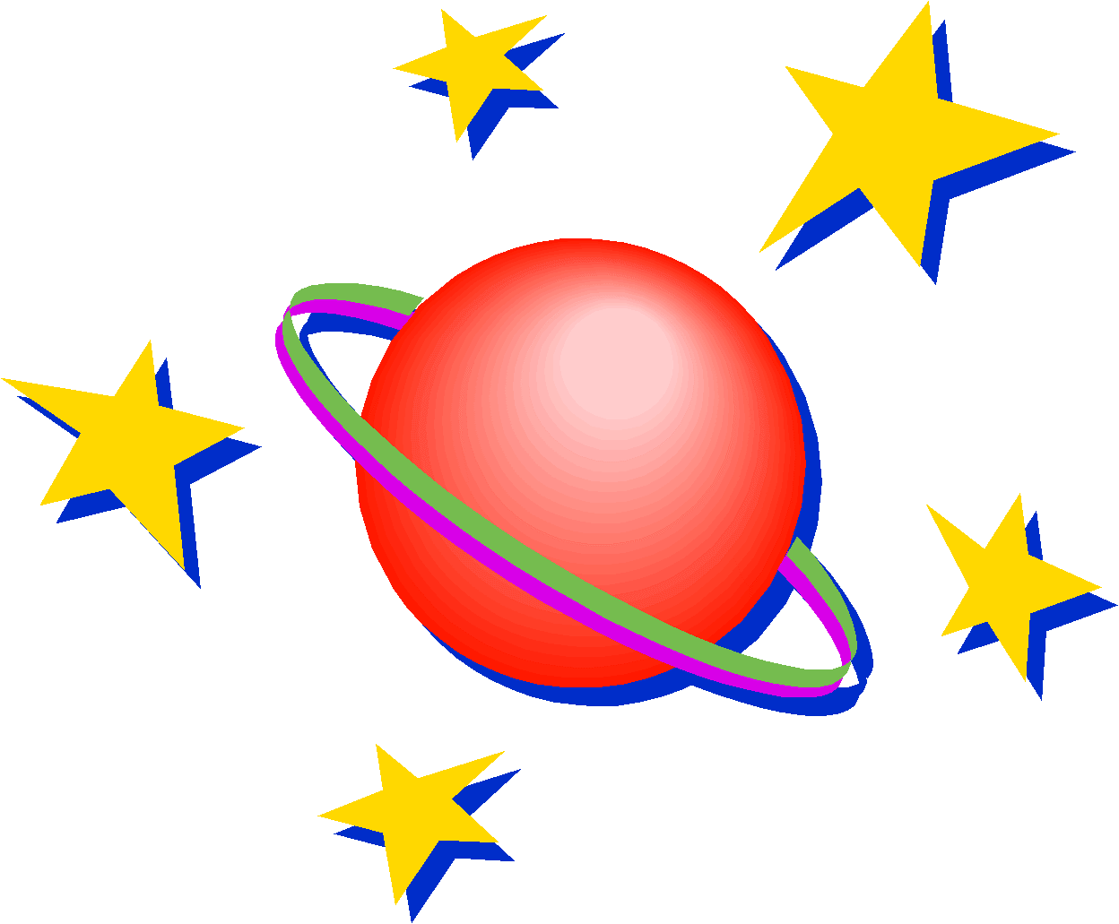
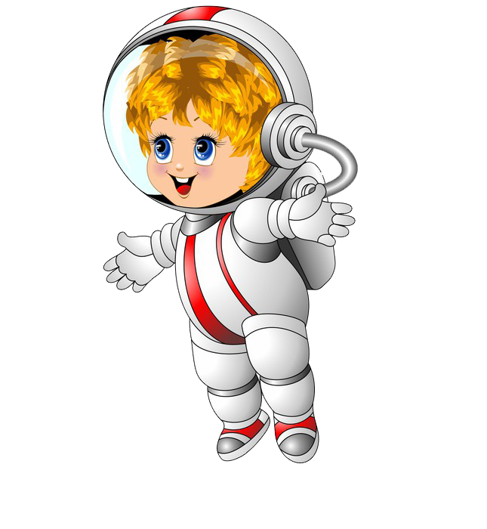
«Космос поразительный
и загадочный»
Виртуальное
путешествие по вселенной
Сараны 2020

Slide 2
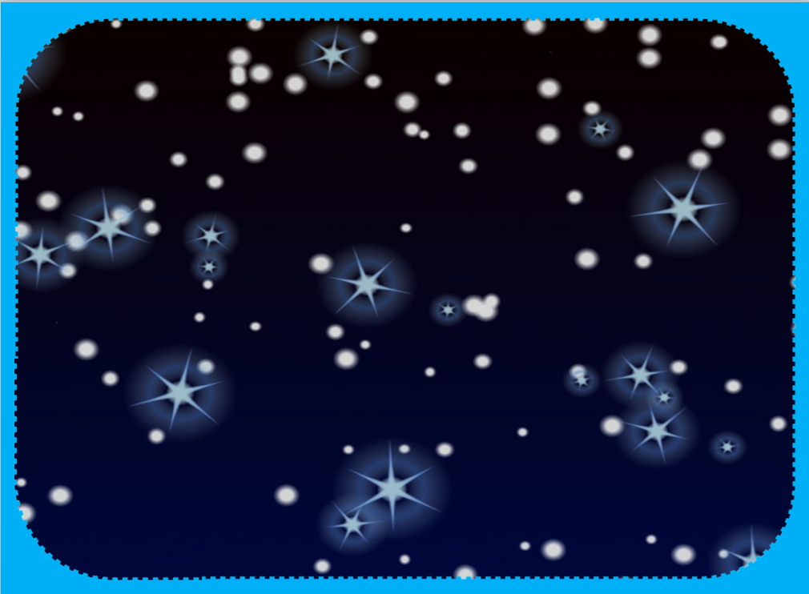
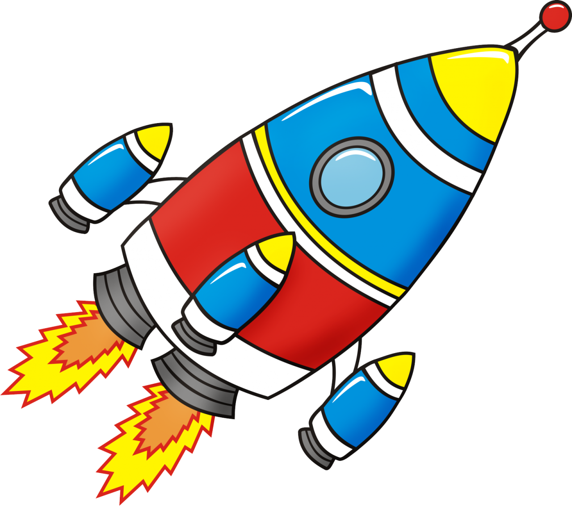
До Луны не может птица
Долететь и прилуниться,
Но зато умеет это
Делать быстрая…
Ракета

Slide 3
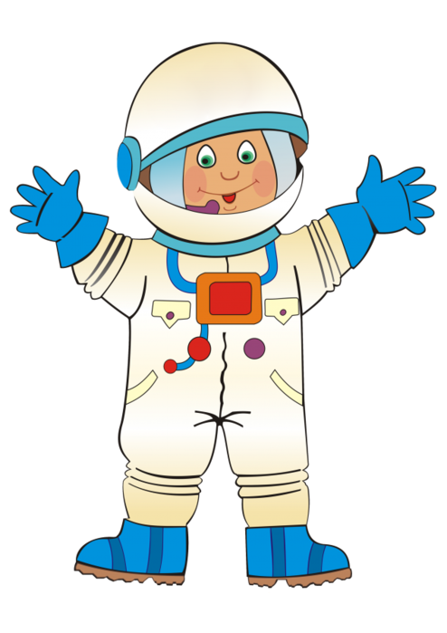
У ракеты есть водитель,
Невесомости любитель.
По-английски: «астронавт»,
А по-русски …
Космонавт

Slide 4
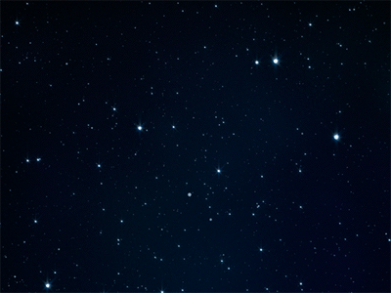

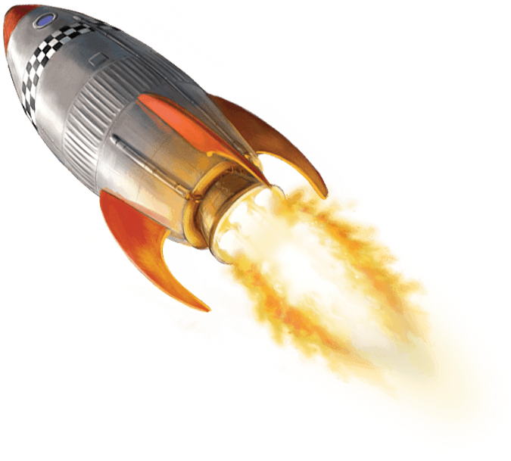

Slide 5
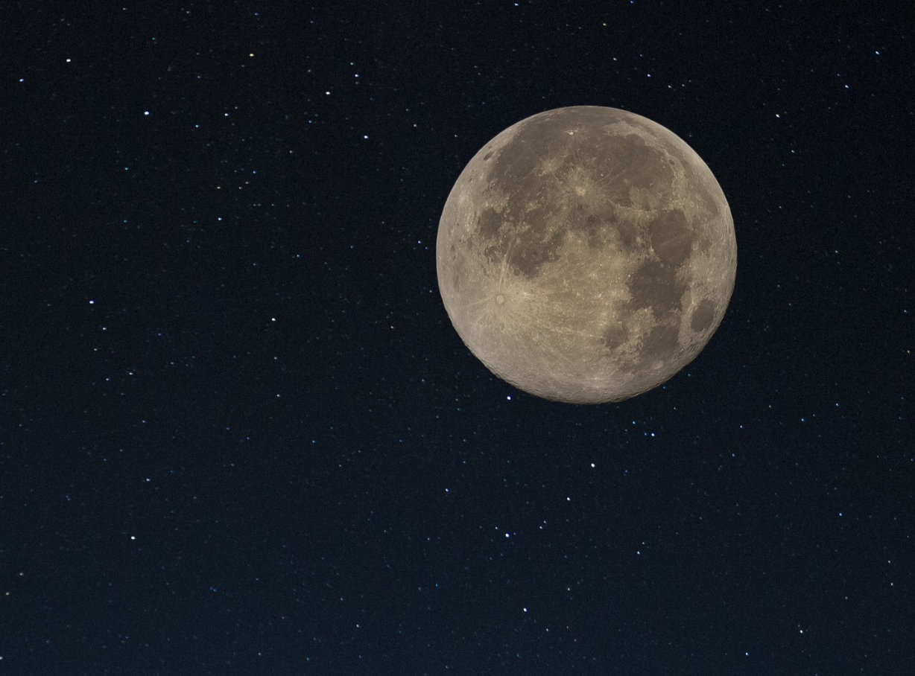
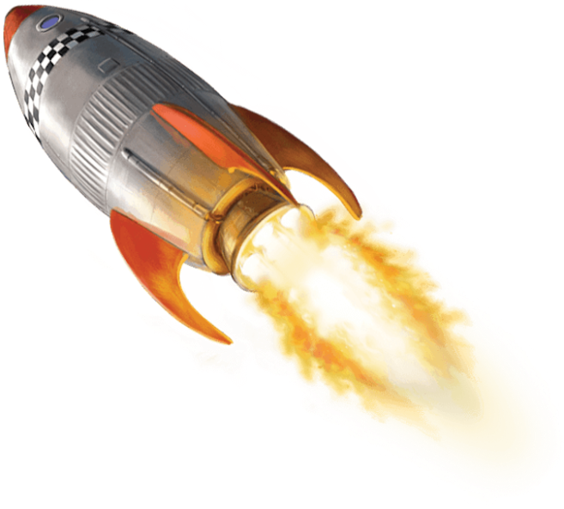
Освещает ночью путь,
Звездам не дает заснуть.
Пусть все спят, ей не до сна,
В небе светит нам…
Луна

Slide 6
ЛУНА - самая близкая соседка Земли в Космосе. Мы видим Луну в небе, потому что она отражает солнечный свет.

Slide 7
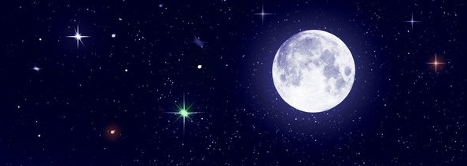
Ясными ночками
Гуляет мама с дочками.
Дочкам не твердит она:
- Спать ложитесь, поздно! -
Потому, что мать - луна,
А дочурки...
Звёзды

Slide 8
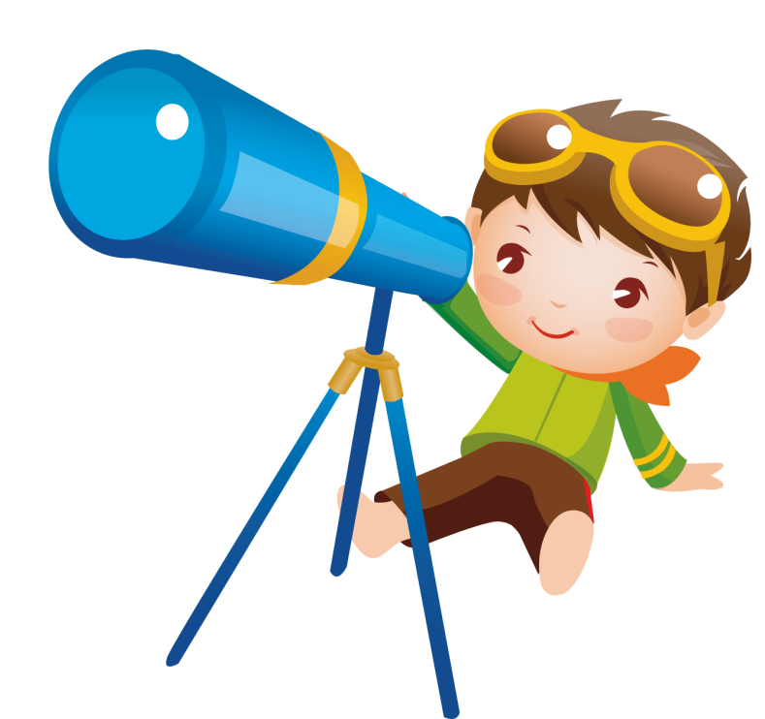
Чтобы глаз вооружить
И со звездами дружить,
Млечный путь увидеть чтоб
Нужен мощный …
Телескоп

Slide 9
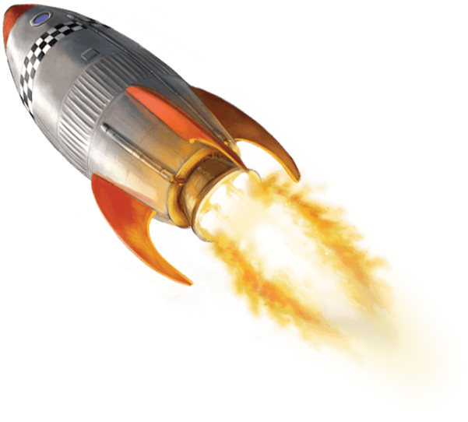

В космосе сквозь толщу лет
Ледяной летит объект.
Хвост его — полоска света,
А зовут объект…
Комета

Slide 10
Кометы - это космические тела. Они состоят изо льда и газов. На комете средней величины может разместиться такой крупный город как Москва.

Slide 11

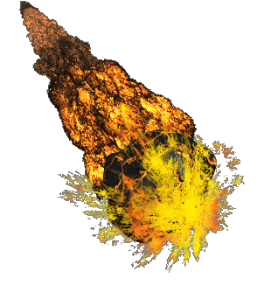
Почти что со скоростью света
Осколок летит от планеты,
К Земле направляясь, летит и летит
Небесный космический …
Метеорит

Slide 12
Метеориты – это упавшие на Землю космические тела.

Slide 13
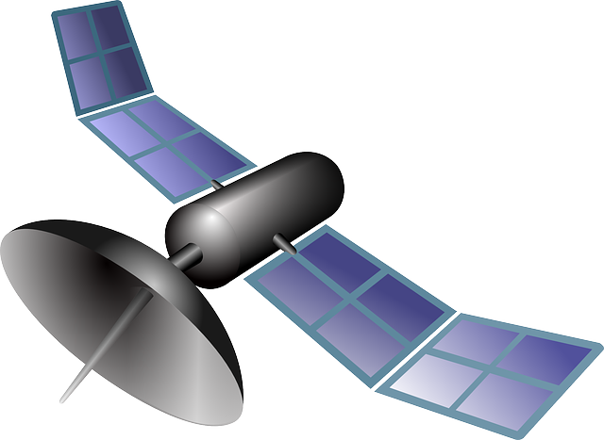
Он вокруг Земли летает
И сигналы подаёт.
Корабли в морях спасает
И погоду узнаёт…
Спутник

Slide 14
Искусственные спутники - это созданные человеком космические аппараты, вращающиеся вокруг Земли или другой Планеты. Их запускают, с различными целями: для научных исследований, для изучения погоды, для связи.

Slide 15
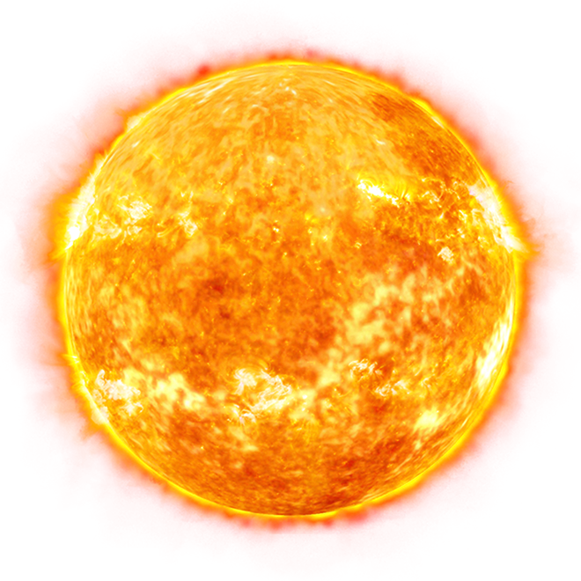
В небе виден желтый круг
И лучи, как нити.
Вертится Земля вокруг,
Словно на магните.
Хоть пока я и не стар,
Но уже ученый –
Знаю, то - не круг, а шар,
Сильно раскаленный.
Солнце

Slide 16
Солнце – это большая и очень горячая звезда, – огромный, раскален-ный шар. Она очень далеко, но тепло от ее лучей доходит до всех кружащихся вокруг нее планет, и до нашей тоже. Именно поэтому у нас тепло.

Slide 17

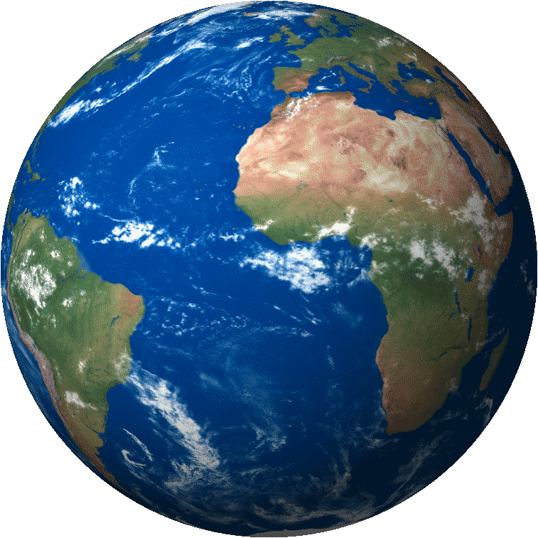
Планета голубая,
Любимая, родная,
Она твоя она моя,
И называется…
Земля

Slide 18
Земля, третья от Солнца большая планета Солнечной системы и единственная, условия на которой благоприятны для жизни. Её называют «Голубая планета» - потому, что на ней много воды, и она имеет воздушную оболочку, атмосферу, которая придаёт планете голубизну.

Slide 19


Slide 20
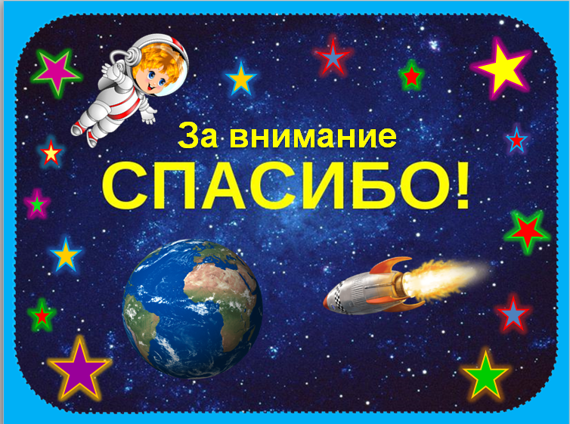
Составитель: Баланина Н.Г.
заведующая Сарановской библиоьекой-филиалом

